Slide 1
Formación Python
2024

Slide 2
06
Ficheros

Slide 3

Introducción
Un archivo constituye una colección de datos interrelacionados, los cuales se almacenan de manera permanente en dispositivos como discos duros, memorias flash, entre otros, y pueden ser considerados, en cierta medida, como una entidad singular.
La noción de archivo representa una abstracción del Sistema Operativo (S.O.), que de manera transparente al desarrollador, emplea los recursos del hardware para establecer una estructura lógica sobre ellos, simplificando así a los lenguajes de programación el acceso a interfaces de usuario que sean sencillas y adaptables.
El Sistema Operativo se encarga de generar la totalidad del sistema de archivos de la computadora: desde los directorios destinados a organizarlos hasta las tablas para ubicarlos en el disco, entre otras funciones.
Para acceder a un archivo, se debe utilizar la siguiente declaración:

Slide 4

Modos de apertura

Slide 5
Modos de apertura
Los modos de apertura son parámetros utilizados para abrir ficheros con la función ‘open()’. Nos permiten concretar el método de lectura y escritura, ya que habrá situaciones en las que queramos sólo leer un fichero, sobreescribirlo o incluir información a la ya existente.
Opción | Descripción
r | Lectura (por defecto)
w | Escritura. Trunca el archivo a cero o lo crea si no existe
x | Creación exclusiva. Si el archivo ya existe, el proceso falla
a | Adición. Abre el archivo para agregar datos al final del mismo
b | Modo binario. Agregado a otros modos para leer o escribir archivos binarios. Ej: rb, wb, ab
+ | Actualización. Agregado a otros modos para permitir lectura y escritura. Ej: r+

Slide 6
Lectura y escritura

Slide 7
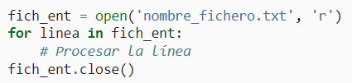
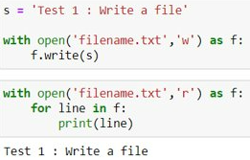
Lectura y escritura
Podemos entender el contenido de un fichero como una secuencia de líneas. Una vez lo abrimos con la función ‘open()’ podemos iterar sobre el contenido del mismo para aplicar un código.
El proceso de escritura es igualmente sencillo. Mediante el modo ‘w’ estamos creando un nuevo fichero o sobreescribiéndolo si ya existe, y la función ‘write()’ coge como parámetro el texto que se ha de incluir en el archivo.

Slide 8
Algunos métodos de File
Método | Descripción
seek() | Mueve el puntero hacia el byte indicado
read() | Lee todo el contenido del fichero. Si recibe un número de bytes solo lee los indicados
readline() | Lee una línea del archivo
readlines() | Devuelve una lista en la que cada elemento es una línea del archivo
tell() | Devuelve la posición del puntero
write() | Escribe en el fichero la cadena que reciba
close() | Cierra el archivo

Slide 9
Gestión del contexto

Slide 10
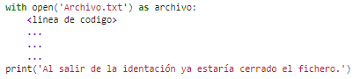
Gestión del contexto con with
En algunas situaciones, resulta más conveniente automatizar la apertura de un archivo en el modo deseado, es decir, que se cierre automáticamente al concluir las operaciones con él. En Python, esta tarea se lleva a cabo mediante el uso del gestor de contexto.
La declaración with en Python se utiliza para asegurar que un recurso sea debidamente manejado, es decir, para gestionar la apertura y cierre de un recurso, como un archivo. Esta declaración simplifica la gestión de recursos y garantiza que ciertos procedimientos (como cerrar un archivo) se realicen de manera segura y automática al salir del bloque with.
La declaración with se utiliza comúnmente con varios tipos de recursos, no solo archivos. Puede aplicarse a objetos que implementan los métodos __enter__ y __exit__, como ciertos contextos de base de datos, conexiones de red, o cualquier otro recurso que requiera una gestión cuidadosa.

Slide 11
Ficheros JSON

Slide 12
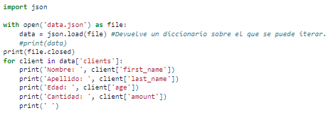
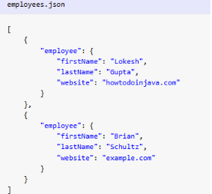
Ficheros JSON
JSON (JavaScript Object Notation) representa un formato de texto simple diseñado para facilitar el intercambio de datos que en los últimos años ha ganado considerable popularidad. En Python, el formato JSON se puede procesar mediante el módulo json. Al ser un formato basado en texto, se vuelve legible tanto para seres humanos como para máquinas. Dentro de los archivos JSON, los datos se organizan en pares de propiedad y valor, adoptando la forma de diccionarios. Estos valores se separan por comas y se encapsulan entre llaves. Además, la propiedad puede contener otro objeto JSON, proporcionando así una notable flexibilidad.
https://www.datacamp.com/tutorial/json-data-python

Slide 13

¡A practicar!

Slide 14
FIN

